Slide 1


PROGRAMOVÁNÍ
RGB dioda
POMOCÍ RGB DIODY LZE VYTVÁŘET ZAJÍMAVÉ EFEKTY S VYUŽITÍM VELMI JEDNODUCHÉHO ZAPOJENÍ A PROGRAMOVÁNÍ.

Slide 2
Otázka pro vás
Víte, nebo dokážete uhodnout na jakém principu pracuje RGB dioda?
RGB dioda pracuje podobně jako klasické jednobarevné LED diody. Její princip lze vyčíst ze zkratky RGB, což znamená označení anglického názvu barev – červená, zelená, modrá.
Takže RGB dioda ve skutečnosti představuje tři LED diody v jednom balení.
PROGRAMOVÁNÍ

Slide 3
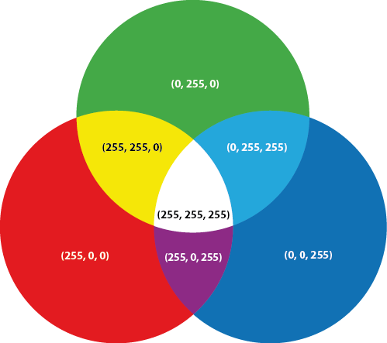
Princip RGB diody
Princip skládání barev.
PROGRAMOVÁNÍ

Slide 4
Sestavení obvodu
Co budeme potřebovat?
PROGRAMOVÁNÍ

Slide 5
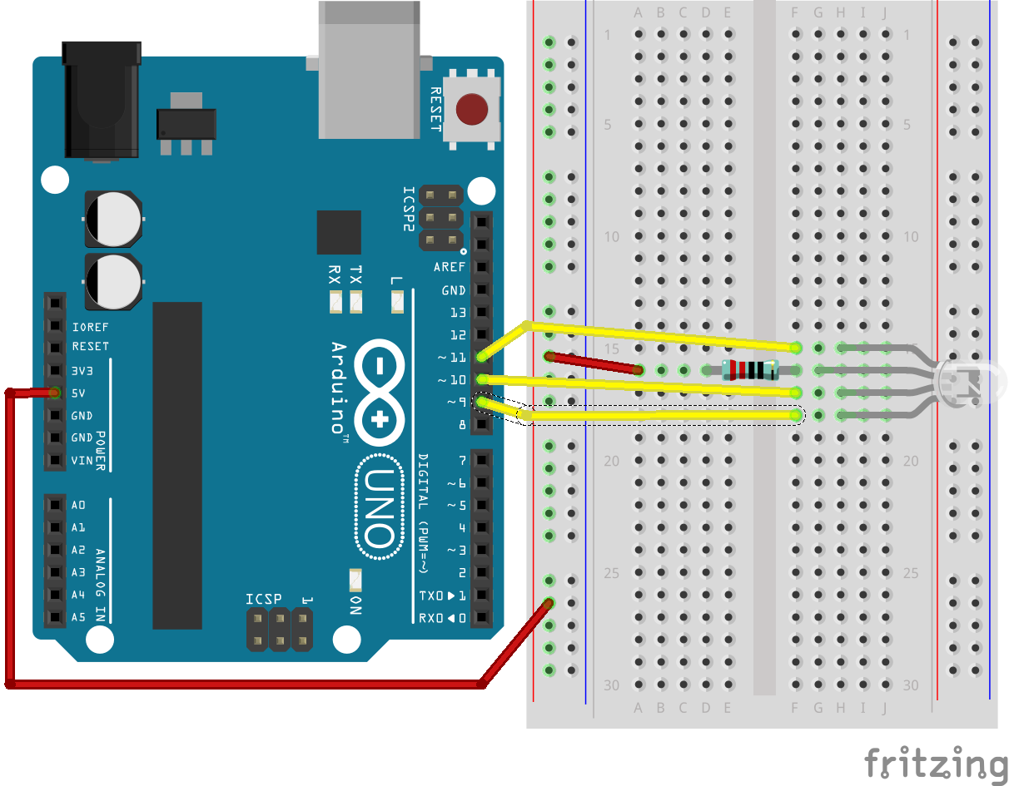
Elektronický obvod
Schéma zapojení
PROGRAMOVÁNÍ

Slide 6
Programový kód
PROGRAMOVÁNÍ

Slide 7
Otázka pro vás
Jakou barvou dioda svítí, pokud je program v pořádku nahrán?
RGB dioda pracuje podobně jako klasické jednobarevné LED diody. Její princip lze vyčíst ze zkratky RGB, což znamená označení anglického názvu barev – červená, zelená, modrá.
Takže RGB dioda ve skutečnosti představuje tři LED diody v jednom balení.
PROGRAMOVÁNÍ

Slide 8
Úkol pro vás
Napište program, který bude měnit barvu RGB diody na zelenou, červenou a modrou, vždy po 1 sekundě.
PROGRAMOVÁNÍ

Slide 9
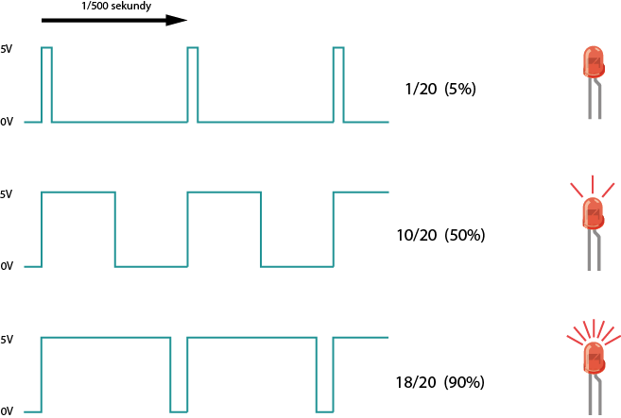
Princip PWM
Pulsně šířková modulace
Při ovládání jasu diody PWM velmi rychle přepíná na výstupu pinů hodnoty s logickou nulou (0V) a logickou jedničkou (+5V). To se děje v určitém čase. Tyto změny jsou tak rychlé, že je lidské oko nedokáže díky své setrvačnosti zachytit. Z poměru času, ve kterém je na výstupu +5V ku stavu 0V se pak odvíjí intenzita svícení LED diody nebo rychlost otáčení motoru.
PROGRAMOVÁNÍ

Slide 10
Otázka pro vás
Jakou roli by mohla hrát PWM ve spojení s RGB LED?
PWM využijme, pokud budeme chtít plynule měnit jednotlivé barvy.
Nemusíme pracovat pouze z krajními hodnotami 0 a 255.
PROGRAMOVÁNÍ

Slide 11
Vyzkoušejte si
Změňte logické hodnoty LOW a HIGH na odpovídající hodnoty PWM v rozsahu 0 – 255.
Pokud se budou požívat pouze krajní hodnoty pro definici barev, tj. 0 a 255, potom si vystačíme s funkcí digitalWrite().
Ovšem pokud budeme chtít řešit plynulý přechod mezi barvami s využitím PWM, musíme použít funkci analogWrite().
Funkce analogWrite(pin, hodnota) posílá analogový signál na uvedený pin ve formě PWM. Při použití této funkce již nepracujeme pouze s krajními hodnotami, ale v plném rozsahu 0-255.
PROGRAMOVÁNÍ

Slide 12
Úkol pro vás
Napište program, který bude měnit barvu RGB diody na tyrkysovou, žlutou a fialovou, vždy po 1 sekundě.
PROGRAMOVÁNÍ

